Slide 1
ФГБОУ ВПО «Марийский государственный университет»
European Reference Index for Humanities

Slide 2
ФГБОУ ВПО «Марийский государственный университет»
Европейский научный фонд (ESF) - ассоциация, объединяющая 72 организаций - членов, занимающихся научно-организационной деятельностью в 30 странах Европы. Европейский научный фонд координирует общеевропейские научные инициативы с целью поддержки научных исследований высокого уровня.

Slide 3
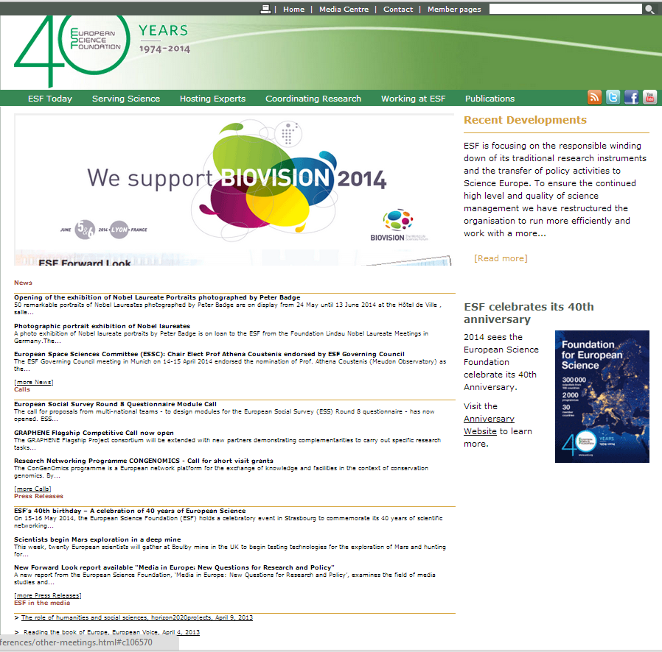
ФГБОУ ВПО «Марийский государственный университет»
WWW.ESF.ORG

Slide 4
ФГБОУ ВПО «Марийский государственный университет»
Научные направления в Европейском научном фонде подразделяются на:
-Физические и инженерные науки. -Медицинские науки. -Биологические и экологические науки и науки о Земле. -Гуманитарные науки. -Социальные науки.

Slide 5
ФГБОУ ВПО «Марийский государственный университет»
European Reference Index for the Humanities (ERIH)
является индексом цитирования, разработанным европейскими исследователями в области гуманитарных наук. Данный индекс включает публикации не только на английском, но и на основных европейских языках. Это уникальный проект, потому что, в контексте мировой науки, где доминируют публикации на английском языке, в нем используется широкий спектр исследований мирового класса, опубликованных исследователями в области гуманитарных наук на основных европейских языках.

Slide 6
ФГБОУ ВПО «Марийский государственный университет»
Индекс ERIH включает следующие тематические разделы:
антропология;
археология;
история искусства, архитектуры и дизайна;
исследования классической древности;
гендерные исследования;
история;
история и философия науки;
лингвистика;
литература;
музыковедение;
исследование педагогики и образования;
философия;
психология;
религиоведение и теология.

Slide 7
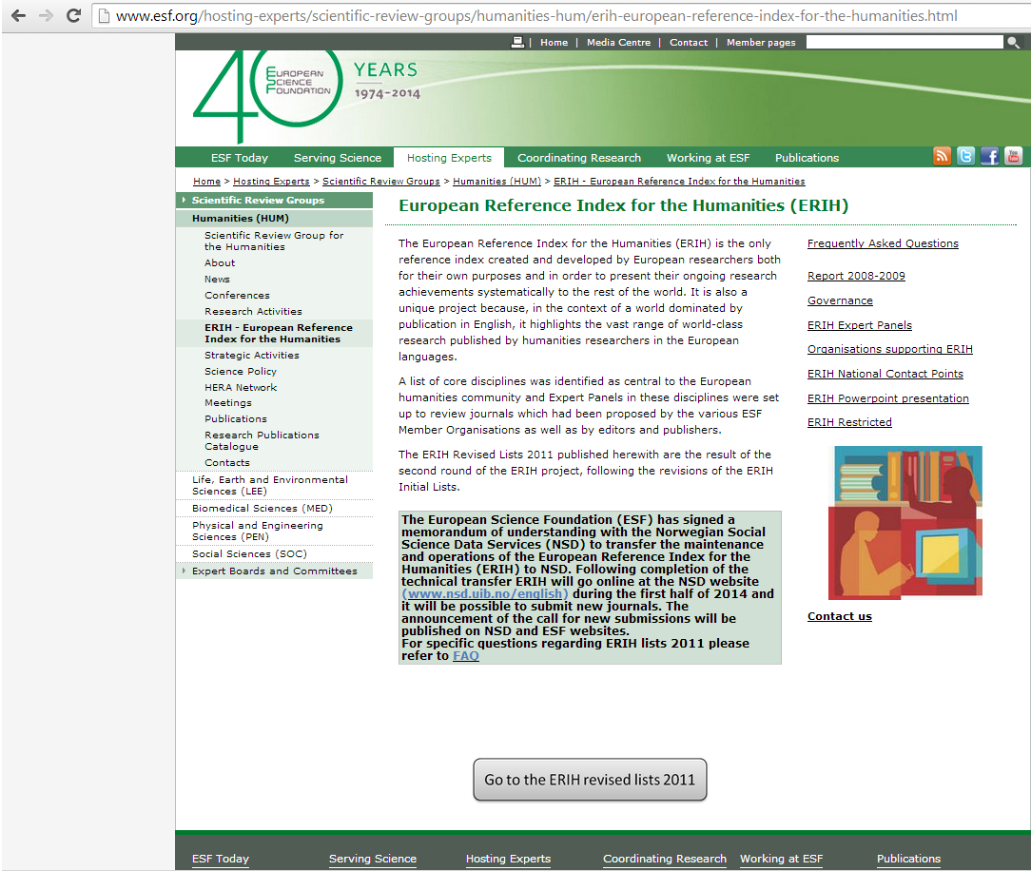
ФГБОУ ВПО «Марийский государственный университет»
ПЕРЕЧЕНЬ ЖУРНАЛОВ ERIH

Slide 8
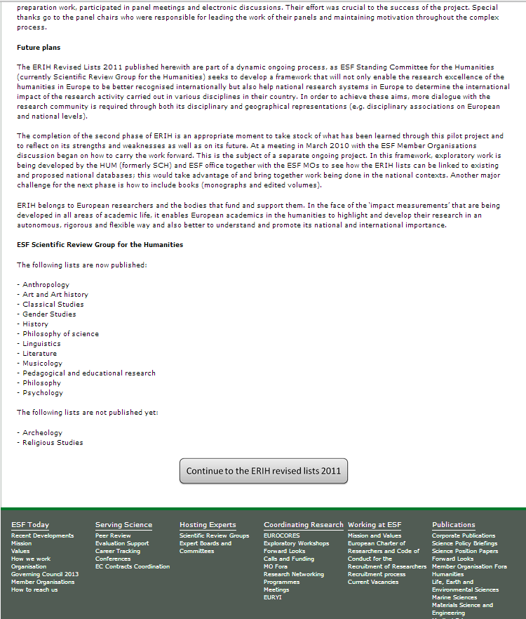
ФГБОУ ВПО «Марийский государственный университет»

Slide 9
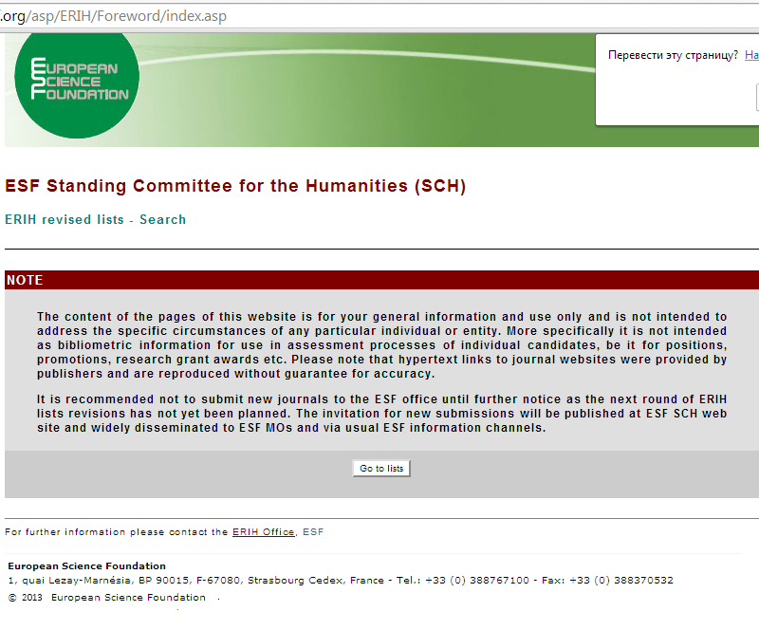
ФГБОУ ВПО «Марийский государственный университет»

Slide 10
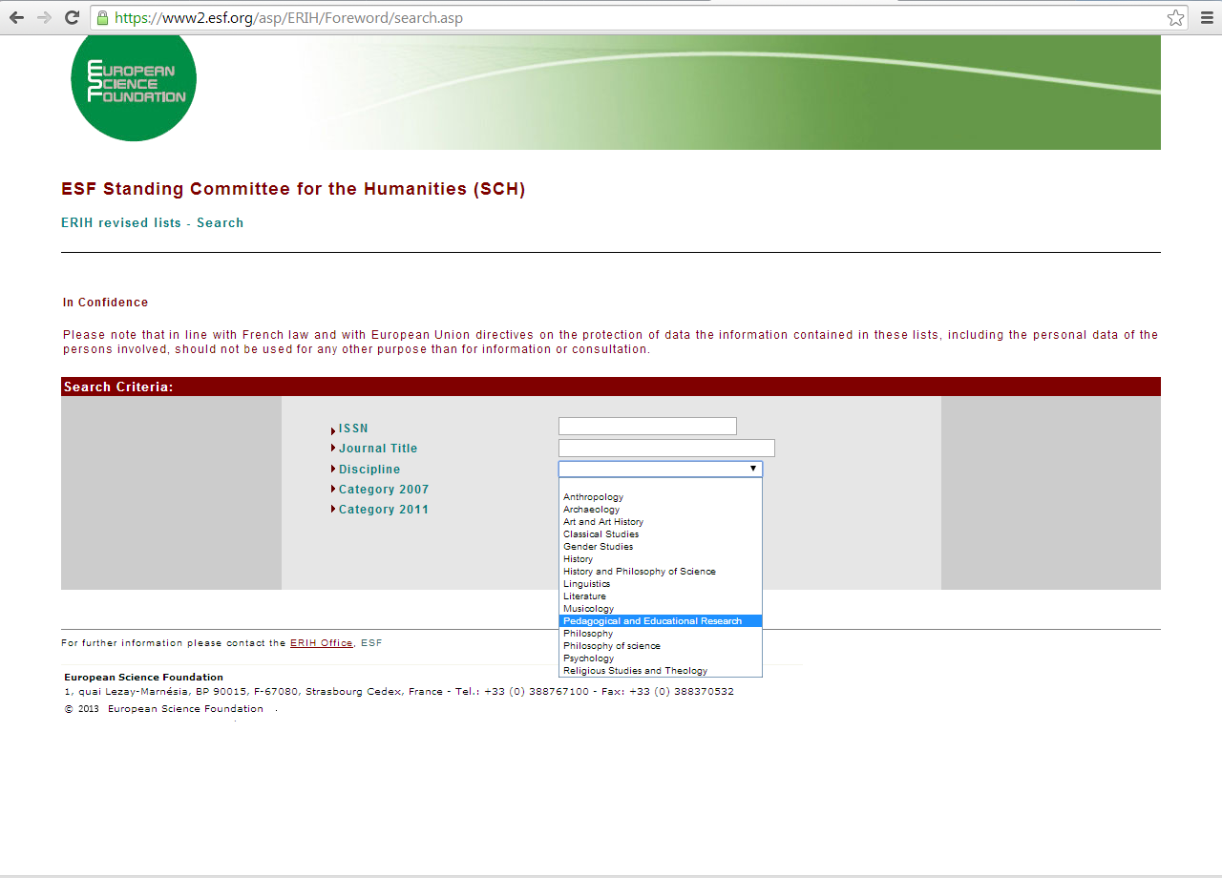
ФГБОУ ВПО «Марийский государственный университет»
ВЫБЕРИТЕ ТЕМАТИЧЕСКИЙ РАЗДЕЛ ЖУРНАЛОВ

Slide 11
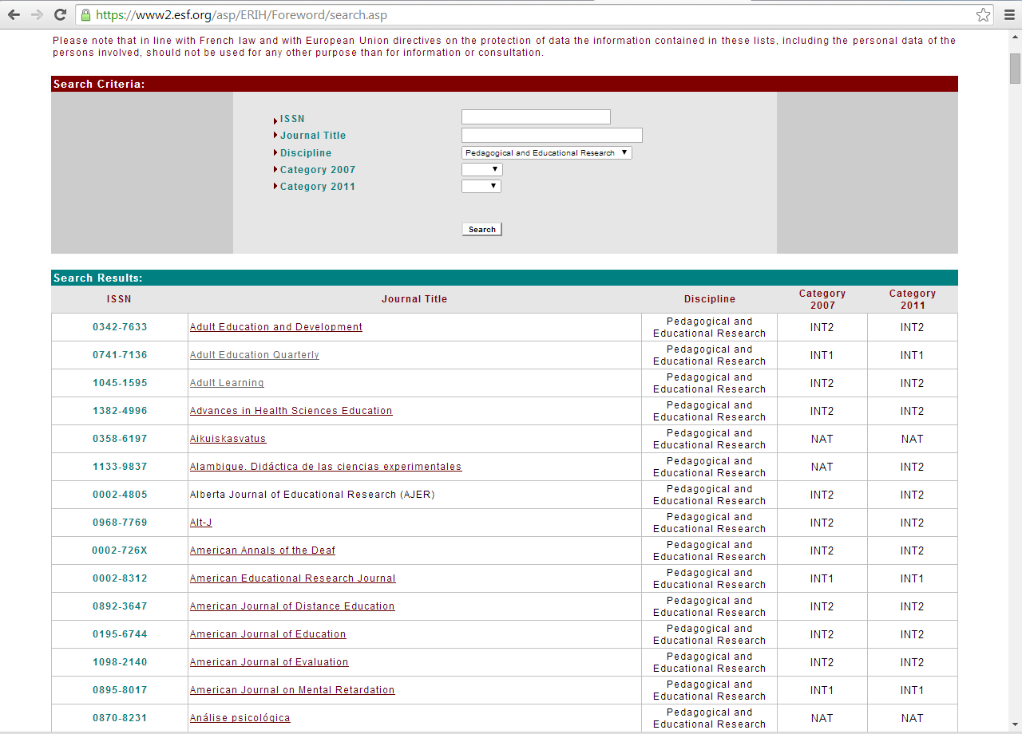
ФГБОУ ВПО «Марийский государственный университет»

Slide 12
ФГБОУ ВПО «Марийский государственный университет»
КАТЕГОРИИ ЖУРНАЛОВ В СИСТЕМЕ
European Reference Index for the Humanities (ERIH)
Национальный (NAT): европейские издания с признанной научной значимостью среди исследователей в соответствующих областях исследований в конкретной (в основном лингвистически описанный) читательской аудитории Европы ; иногда цитируется вне издающей страны, хотя их основной целевой группой является внутреннее академическое сообщество.
Международные (INT): как европейские, так и не-европейские издания с международной признанной научной значимостью среди исследователей в соответствующих областях исследований, и которые регулярно цитируется во всем мире.
Международные журналы в свою очередь делятся на две подкатегории на основе комбинации двух критериев: влияние и масштаба:
INT1 Подкатегория: международные публикации с высокой видимостью и влиянием среди исследователей в различных областях исследований в разных странах, регулярно цитирующихся во всем мире.
INT2 Подкатегория: международные публикации со значительной видимостью и влиянием в различных областях исследований в разных странах.

Slide 13
ФГБОУ ВПО «Марийский государственный университет»
Спасибо за внимание
Контактная информация:
Кузьмин Н.В. Отдел ПАиИС
Адрес: г. Йошкар-Ола, пл. Ленина, 1, каб. 320
Тел.: (8362) 42-65-98
Е-mail: paiis@bk.ru

